Slide 1
Indios misturados Nordest del Brasile
Sofia Venturoli
A.A. 2023/24
Antropologia dell’America Latina

Slide 2
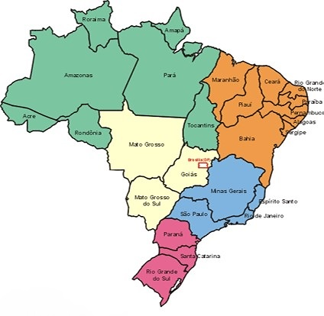
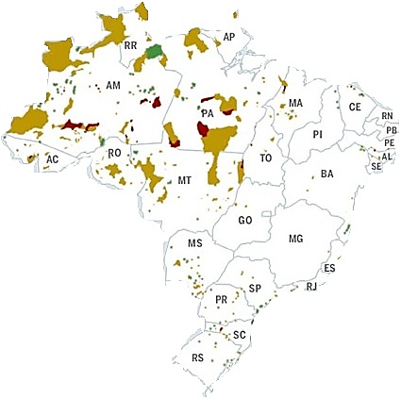
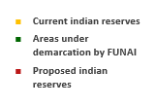
Aree Indigene
Antropologia dell’America Latina
Sofia Venturoli

Slide 3
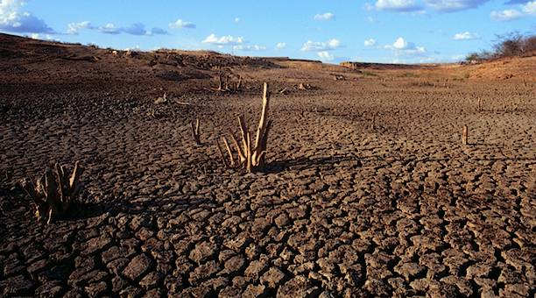
Il Nordest
La conquista del Sertao per arcipelaghi lungo il San Francisco
I bandeirantes la caccia all’indigeno
Antropologia dell’America Latina
Sofia Venturoli

Slide 4
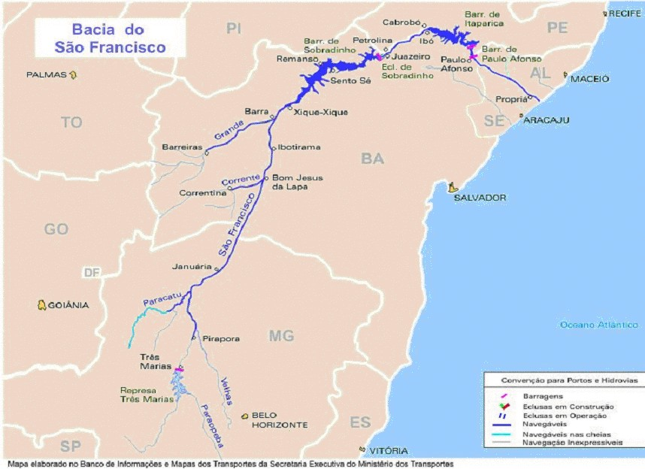
L’area culturale della Toré
Il fiume São Francisco come uno spazio per scambi rituali, culturali e politici.
Antropologia dell’America Latina
Sofia Venturoli

Slide 5
Indios misturados
como índios ‘misturados’, agregando-se-lhes uma série de atributos negativos que os desqualificam e os opõem aos índios ‘puros’ do passado, idealizados e apresentados como antepassados míticos” (Dantas, Sampaio e Carvalho 1992:451).
Joao Pacheco de Oliveira: indios come sujeitos históricos plenos, la nozione di identità etnica a partire dalla dimensione storica, situare le comunità indigene nella modernità fuori da schemi evoluzionisti
Etnogenesi: sia l'emergere di nuove identità sia la riarticolazione di etnie già riconosciute.
La nozione di territorialização, il processo identitario come atto politico
A maior parte vive integrada no meio regional, registrando-se considerável mesclagem e perda dos elementos tradicionais, inclusive a língua (Galvao 1957)
Resíduos da população indígena do nordeste. (Ribeiro 1970)
Antropologia dell’America Latina
Sofia Venturoli

Slide 6
Remanescentes emergentes
“Esses grupos são remanescentes porque foi difícil designá-los simplesmente como índios: eram caboclos que se supunha serem descendentes de indígenas aldeados, mas que "não possuíam mais", como veremos, os "sinais externos” reconhecidos pela "ciência etnológica".
São emergentes porque se apresentam sob novas identidades indígenas, mas que reivindicam uma ancestralidade autóctone que não é manifesta: resultado de recuperações e recriações étnicas que lhes permitem destacarem-se na superfície da rica mas indistinta cultura nordestina sertaneja” (Arruti 1999).
Antropologia dell’America Latina
Sofia Venturoli

Slide 7
Il processo di etnogenesi
Prima fase (1920-1940)
Rete di relazioni precedentemente esistenti tra i gruppi.
Fulni-ô (AL) > Pankararu (PE) > Xukuru-Kariri (AL) // Kambiwá (Serra Negra - PE) // Tuxá (BA) > Trucá (PE).
Permanenza negli antichi territori
Seconda fase (Anni 70)
Il volume e il ritmo della etnogenesi si alterano
Non sono più necessariamente vincolate alle terre di antichi stanziamenti
Non operano come sopra-codificazione di una rete precedente
Sono vincolate alla costituzione di un campo indigenista in Brasile
Conselho Indigenista Missionário (Cimi)
Assembléias Indígenas (formazione politiche di autorità indigene)
Istituzionalizzazione della disciplina antropologica in Brasile
Creazione di istituzioni indigeniste non governative e non confessionali, che operano in vari stati.
Antropologia dell’America Latina
Sofia Venturoli

Slide 8
Territorialização
“É uma intervenção da esfera política que associa — de forma prescritiva e insofismável — um conjunto de indivíduos e grupos a limites geográficos bem determinados. É esse ato político — constituidor de objetos étnicos através de mecanismos arbitrários e de arbitragem (no sentido de exteriores à população considerada e resultante das relações de força entre os diferentes grupos que integram o Estado) — que estou propondo tomar como fio condutor da investigação antropológica” (Pacheco de Oliveira, 1998).
Antropologia dell’America Latina
Sofia Venturoli

Slide 9
Territorialização
Territorializzazione intesa come presa di coscienza di un gruppo che si trasforma, un processo di riorganizzazione sociale in «collettività organizzata capace di formulare una identità propria, instituendo meccanismi decisionali e di rappresentazione, ristrutturando le sue forme culturali» (Oliveira 1998: 56).
Nel processo di territorializzazione hanno un ruolo importante l’ambito istituzionale e l’ambito normativo dello stato nazione.
Implica: a) la creazione di una nuova entità socioculturale stabilendo una identità etnica differenziartice, b) costituzione di meccanismi politici specifici, c) ridefinizione del controllo sul territorio d) la rielaborazione della cultura e della relazione con il passato
Latin American Anthropology
Sofia Venturoli

Slide 10
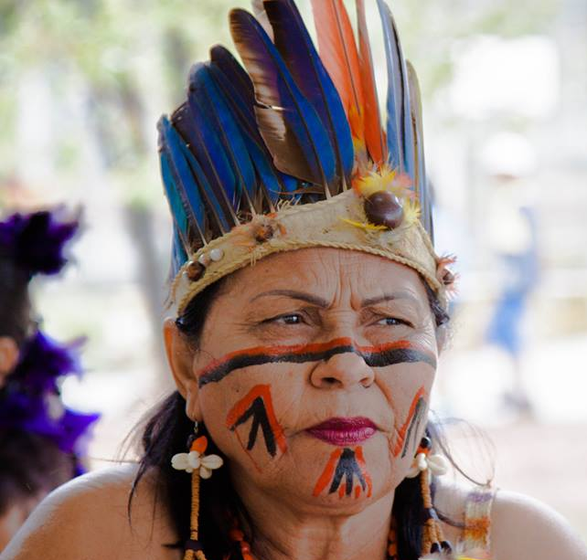
Quando eu era pequenininha minha avó contava assim: ela cantava os toantes, ali eu falei: mas essa cantiga é de que? Ela falou: é dos caboclos minha filha. Não chamava do índio, eram caboclos. [...] ela dizia: não minha filha, caboclo é índio. Eu não sabia que é índio, ela não explicava direito. Eu era pequena naquela época. Ela cantava aquelas cantigas. Ela falava: era antigamente que os caboclo dançavam, que agora não tem ninguém que vá dançar porque o branco não deixa. Mas ela cantava aquelas cantigas!
(Alaìde 24/7/2014).
Antropologia dell’America Latina
Sofia Venturoli

Slide 11
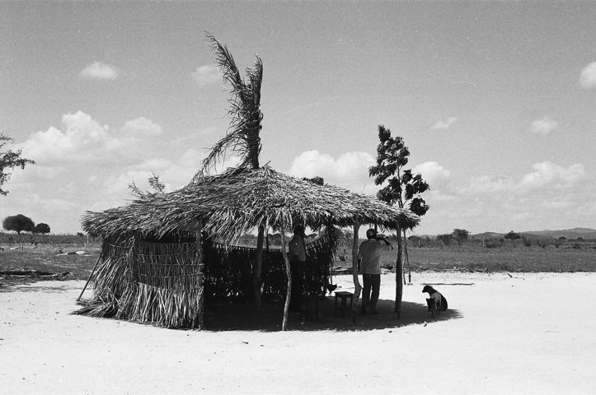
Levantar aldeia
Atto mistico e atto politico
I viaggi rituali, lo scambio rituale come presupposto di conquista di diritti
“Na década de 50, a relação de povos indígenas do Nordeste incluía dez etnias;
quarenta anos depois, em 1994,
essa lista montava a 23”.
Antropologia dell’America Latina
Sofia Venturoli

Slide 12
Alì o branco começou tomar terra do índio, ali o meu pai e uma turma foram no Pankararu, no Brejo dos Padres, e ali falaram que estavam no sofrimento por tomar a terra do índio, já plantada já. De ali eles veneram apoiar a gente, ali falaram: vocês tem que dançar sua dança, vocês tem que resgatar pra vocês seu direitos. Toda a vida tivemos o apoio deles, vamos fazer uma festa os Pankararu van vir a ajudar vocês a resgatar. [...] Eles tem a mesma dança igualzinha (Alaíde 17/5/12).
Antropologia dell’America Latina
Sofia Venturoli

Slide 13
“Meu pai é que foi lá [ao Brejo do Burgo] fazê como o antropólogo, prá levá algum conhecimento pra eles. Pra ensinar sobre o ritual das festas, sobre as festas deles, que eles tão mudando como assim, ... como uma muda, cantavam num outro ritmo, tinha outro som, parecido, mas já é outro som, [...] foi na época que eu era moleque, tinha uns sete pra oito anos [1947-1948]. Lá tem parente da gente também, porque a família da minha mãe tem família lá também. Teve também, mas como convite, porque as festas deles eles já faziam. Faziam convite pros daqui mandá uma parte de apresentação pra lá e de lá praqui. [...], nessa época eu não era nascido ainda não. Eles já tinham aqueles contatos” (Antônio Moreno, “capitão” Pankararu, Arruti 1999).
Latin American Anthropology
Sofia Venturoli

Slide 14
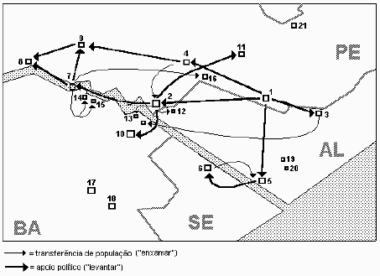
1 - Fulni-ô
2 - Pankararu
3 - Xukuru-Kariri
4 - Kambiwá
5 - Kariri-Xocó
6 - Xocó
7 - Tuxá (a. aldeia)
8 - Truká
9 - Atikum
10 - Pankararé
11 -Kapinawá
12 - Geripancó
13 - Kantaruré
14 - Tuxá (a. nova)
15 - Tuxá (á. de plantio)
16 - Tuxá de IInajá.
17 - Kaimbé
18 - Kiriri
19 - Tingui Botó
20 - Karapotó
21 – Xukuru
Latin American Anthropology
Sofia Venturoli

Slide 15
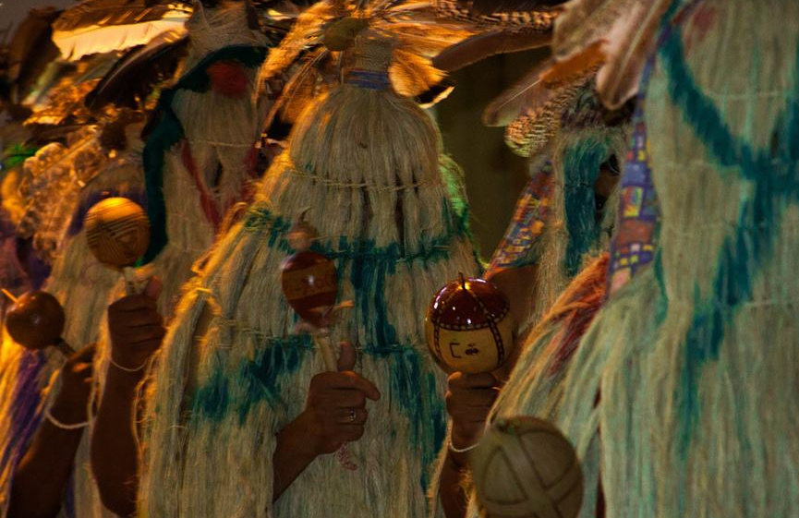
Toré e la produzione di visibilità
La natura pubblica e la natura religiosa
La jurema (complexo riutal da jurema)
Il mistero e la “ciência do índio”.
Gli encantados
La defumação e il tobacco
I terreiros
La danza e il canto
La camarinha
Antropologia dell’America Latina
Sofia Venturoli

Slide 16
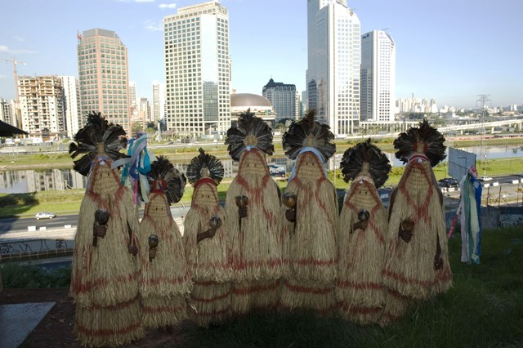
Antropologia dell’America Latina
Sofia Venturoli

